Slide 1

MISSION ANALYSE DE DONNEES PRIMERO BANK

Slide 2
La compréhension des enjeux et contexte de la mission
Comprendre le profil type des clients qui quittent la banque.
Identifier les habitudes d’utilisations de clients.
Déduire parmi les clients actuels, les profils qui pourraient partir

Slide 3
L’analyse des caractéristiques des clients en fonction de leurs statuts
17,39% des femmes ont quittées la banque contre
14,76% des hommes .
30 ans et plus (16,67%)
Les jeunes de moins de 30 ans (8,72%).

Slide 4
L’analyse des caractéristiques des clients en fonction du leurs statut
57,27% parmi les clients mariés ont quittés la banque.

Slide 5
L’analyse des clients perdus en fonction de catégorie de revenu annuel et niveau de diplôme

Slide 6
L’analyse des habitudes des clients perdus par rapport aux services proposés par la banque
Malgré que 70% des clients perdus ont une carte Platinum, ce n’est pas pertinent car cette carte présente que 0,20% des clients

Slide 7
L’analyse des habitudes des clients perdus en fonction de nombre mois inactif, Nb d’interactions et l’utilisations moyenne de la carte

Slide 8
Les caractéristiques du clients perdu
Femme.
Marié.
Agés de plus de 30 ans.
A un montant de crédit renouvellé inférieure à 1000.
A un nombre de mois inactif supérieur à 4 mois.
A un nombre d’interactions supérieure à trois.
A un nombre de transactions inferieure à 70.
A une utilisation moyenne de la carte inferieure à 0,3.
A un revenu annuel entre 40k et 80k.
A un niveau d’étude supérieur(Doctorat et Master).
Possède une carte Platinum.
Les clients actuels à haut risque de désengagement sont plutôt les clients qui partagent le même profil que le profils type qui quitte la banque.

Slide 9
Calcul des clients à risques en fonction d'âge, nombre de transactions et l’utilisation moyenne de la carte
Il semble d’après l’analyse de donnés que le profil type qui quitte la banque est un client âgé de plus de 30 ans, a un nombre de transactions<70 et une utilisation moyenne de sa carte bancaire <0,3.

Slide 10

Le taux des clients à risques en fonction d'âge, nombre de transactions et utilisation de la carte
La banque doit tenir compte du risque encouru concernant la perte potentielle de 26,69% de clients actuels, ce qui représente 2266 clients.
Utilisation de la carte
M. crédit renouvellé

Slide 11
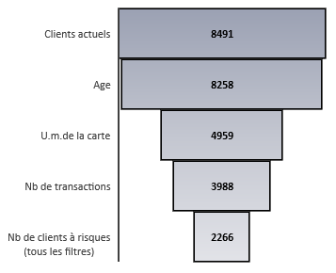
Bilan et recommandations
Le profil type :
Age >30 ans
Nb de transactions < 70
Utilisation moyenne de carte <0,3
Les recommandations
Améliorer les services en ligne
Mettre en place des offres plus compétitives.
Proposer aux couples des crédit adaptés à leurs besoins.
Améliorer le système d’échange avec les clients

Slide 12

Conclusion
On a pu identifier le profil type du client perdu pour subler les clients actuels qui partagent le même profils et anticiper leurs départ.
On a trouver le nombre et les caractéristiques des clients à risques.
On a avait fait des recommandations à la banque pour retenir les clients susceptibles de quitter.

